Slide 1


문서번호 | KEPCO_MEC_ERD
OVANGERS
[찾아가는 전기차 충전 서비스 ]
ERD
2023년 12월 08일

Slide 2
[ 승 인 내 역 ]
구분 | 소속/직책 | 성명 | 일자 | 서명
작성자 | KEPCODIGITALBOOTCAMP_A/조장 | 윤여록 | 2023.12
검토자/승인자 | KEPCODIGITALBOOTCAMP_A/조원 | 김수호 | 2023.12
검토자/승인자 | KEPCODIGITALBOOTCAMP_A/조원 | 박정현 | 2023.12
검토자/승인자 | KEPCODIGITALBOOTCAMP_A/조원 | 김태영 | 2023.12
검토자/승인자 | KEPCODIGITALBOOTCAMP_A/조원 | 강건희 | 2023.12
[ 개 정 이 력 ]
No | 버전 | 개정일 | 변경사유 | 작성자 | 승인자
1 | 0.9 | 2023-12-08 |  | 윤여록 | ovangers
2 | 1.0 | 2023-12-16 | 업종변경에 따른 권한 확대로 인한 컬럼 추가 | 윤여록 | ovangers
3
4
5
6
7

Slide 3

1. 논리 ERD
2. 물리 ERD

Slide 4
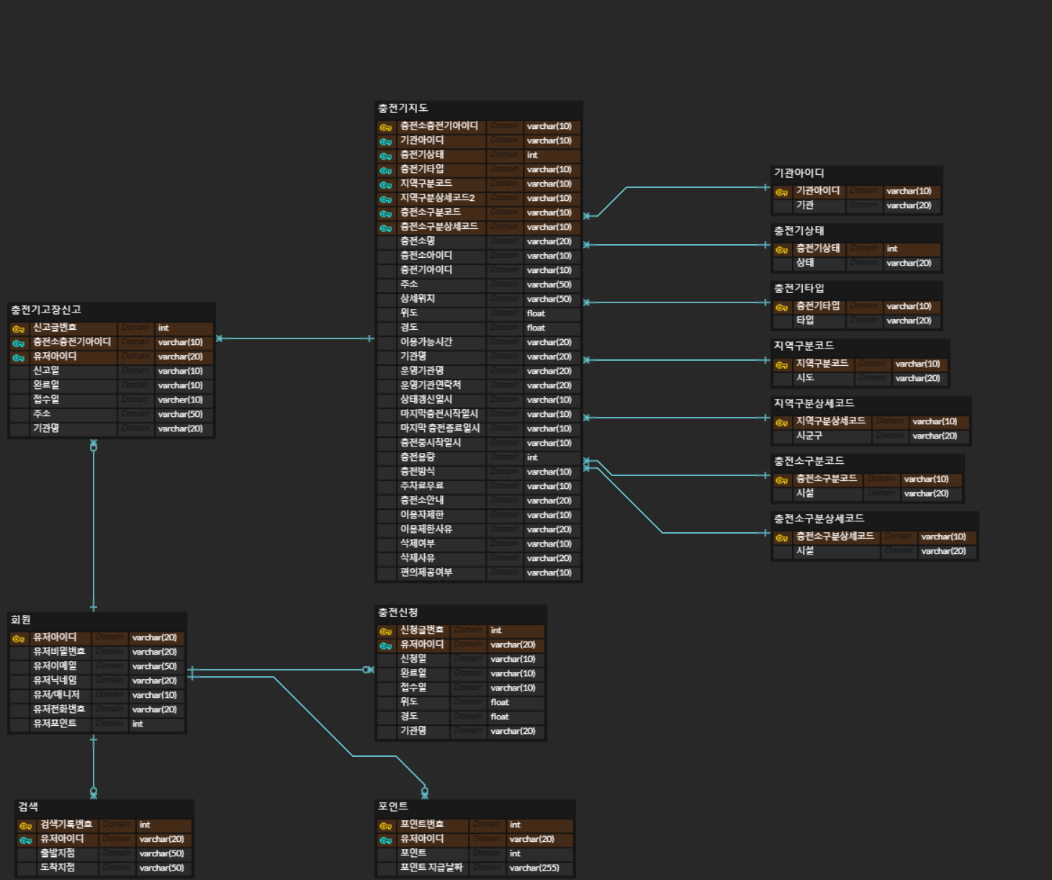
1. 논리 ERD

Slide 5
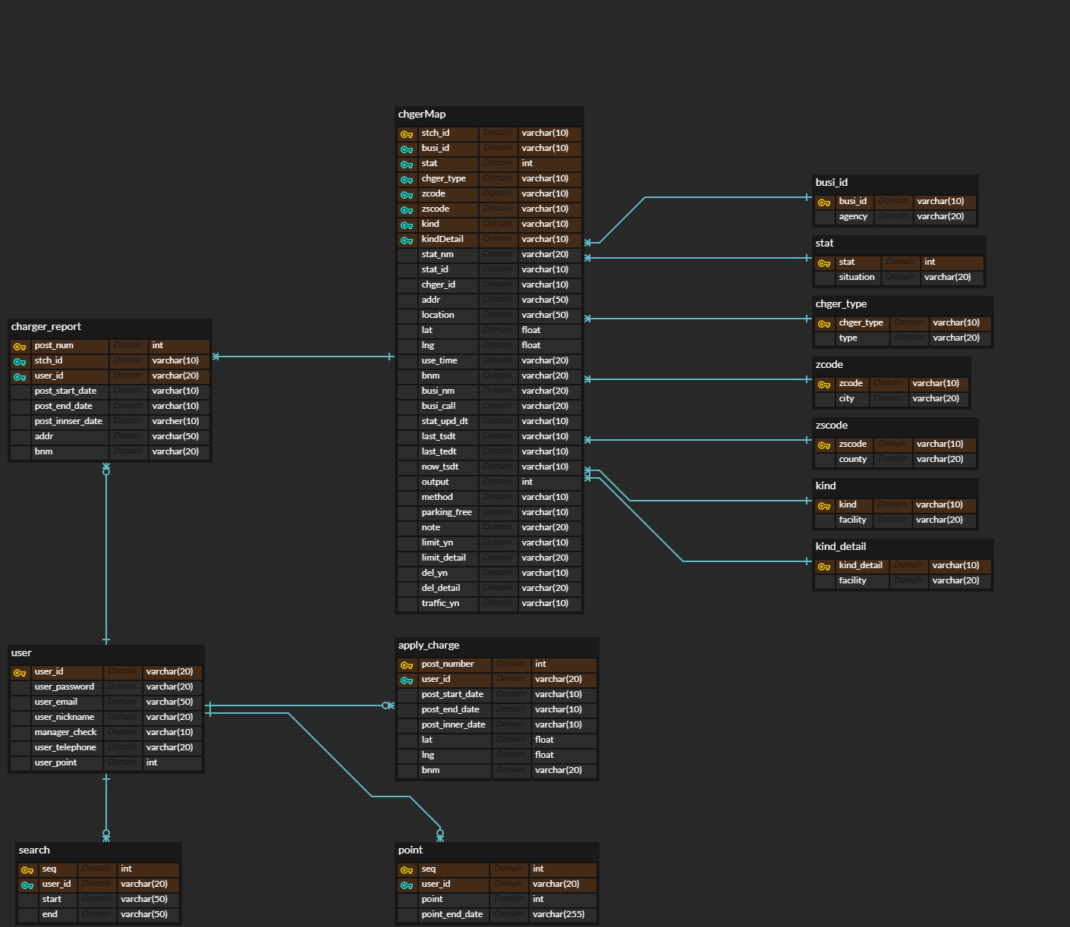
2. 물리 ERD

Slide 6
찾아가는 전기차 충전 서비스

